Slide 1


6.7 异构型云台的控制
RoboWalker | Yssickjgd

Slide 2
目录
回顾
三轴YRP云台的控制
三轴YYP云台的控制
五轴Y[YP+YP]云台的控制

Slide 3
1 回顾
这一章节直到现在，我们已经开发了如下内容
  云台的控制
  将云台电机的当前角速度数值换成陀螺仪获取
  将云台引入操作信号的速度前馈和自稳的速度前馈
  将云台引入简易的重力补偿前馈（一般的重力补偿还有加速度补偿不建议使用）
以上内容，对任何异构型云台，也都仍旧适用的，只是可能需要转换一些坐标系而已
换言之，对于新云台，我们还要考虑已有算法的适配
最直接的变化：多了若干轴，我们就需要多乘若干个旋转矩阵

Slide 4
2 三轴YRP云台的控制
该云台多了个Roll轴，需要额外乘上旋转矩阵
为了进一步工作，我们需要先适配我们已经开发过的内容
  由于云台的Roll轴只需要自稳到某些有限的角度，不需要进行像Yaw和Pitch一样具体到角度，因此无需进行操作信号的速度前馈
  由于简易的重力补偿不考虑云台相对的滚转角，且我们一般会让Roll轴角度自稳到0保证云台竖直，因此重力补偿法与之前是一致的，不再赘述
  其余部分详见md文档

Slide 5
2 三轴YRP云台的控制
该云台多了个Roll轴，可额外实现的功能有两个
  云台自稳
    时刻通过控制Roll轴电机，以保持云台末端的Roll角度为0
  侧身枪
    通过旋转Roll轴到指定角度，如π/4、-π/4，实现侧身开火
    相当于时刻通过控制Roll轴电机，以保持云台末端的Roll角度为π/4或-π/4
Roll轴角度保持方法：角度-角速度-扭矩电流的双环闭环控制
  输入
    当前值：云台末端陀螺仪的Roll角度，可直接获取
    目标值：控制信号传来的Roll轴目标值，典型值是0、 π/4、-π/4
  输出
    控制值：云台Roll电机的目标角速度
  电机角速度前馈值：云台自稳算法中，对应的Roll电机的前馈角速度

Slide 6
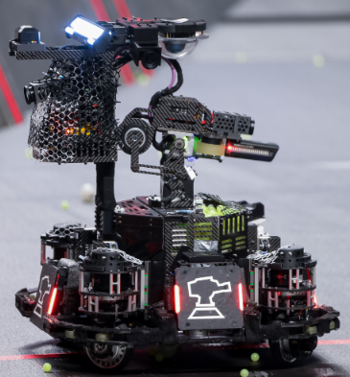
3 三轴YYP云台的控制
该云台相比普通的YP云台多了个小云台的Yaw轴，与普通的YP云台相比，其特点是
  负载的转动惯量小，手感更好
  非全自由转向，需要软件限位
对于这种云台的大Yaw轴和Pitch轴，我们直接套用普通的YP云台开发过的算法即可
  可根据具体情况决定是否给大Yaw轴上陀螺仪
  中科大24赛季哨兵没有大Yaw轴陀螺仪
  因为大Yaw轴不需要特别快的响应速度，用云台电机编码器足够

Slide 7
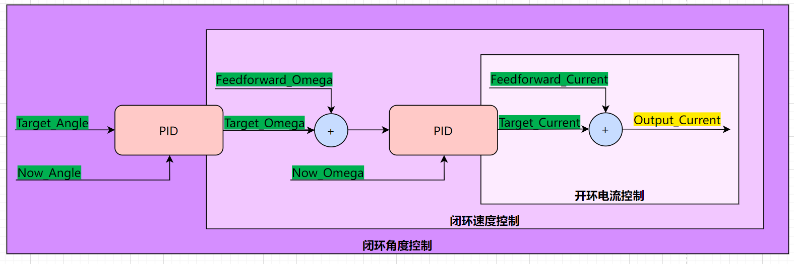
3 三轴YYP云台的控制
小Yaw轴电机的分析
  位控，角度-角速度-扭矩电流的双环闭环，但都是相对大地坐标系而非大Yaw坐标系下进行
  目标角度
    如若操作手控制，则是：上一时刻的角度设定值+控制信号传来的角速度目标值*灵敏度系数*控制周期
    如若视觉接管，则是：接收到视觉传来数据时刻的角度当前值+视觉传来的角度差值
  当前角度
    底盘陀螺仪获取的z轴角速度对时间积分+云台大Yaw当前角度值+云台小Yaw当前角度值
  前馈角速度
    如若操作手控制，则是：控制信号传来的角速度目标值
    如若视觉接管，则是：0
  当前角速度
    云台Pitch陀螺仪获取的角速度经过“结合陀螺仪的云台控制”章节算法解算后得到的小Yaw轴相对于大地的角速度值

Slide 8
4 五轴Y[YP+YP]云台的控制
这是基于三轴YYP云台的plus版，在原本三轴云台算法上，我们只需额外添加一个动态软限位即可
此外，该部分算法实则无需电控控制，一般由上位机完成
首先，介绍一下哨兵在自由攻击时，敌方目标权重的概念（下列数值仅供参考）
  距离越近，权重越大，4m内达到最大150，12m外达到最小50
  血量越少，权重越大，50血量达到最大200，300血量达到最小75
  目标战略价值越大，权重越大，英雄200>哨兵150>步兵100>前哨站=基地50
  此外，如若锁定了某个敌方，则给该敌方增加一定权重。类似于Schmidt触发器，防止权重临界值处两个敌方目标来回切换
  发射机构会锁定并跟随击打视野内权重最大的敌方单位
  比如
    2m处，50血，步兵的权重是150+200+100=450
    8m处，300血，英雄的权重是100+75+200=375
然后，将两个发射机构抽象成等腰三角形，相关参数如腰长、顶角、顶点间距等可通过机械结构确定

Slide 9
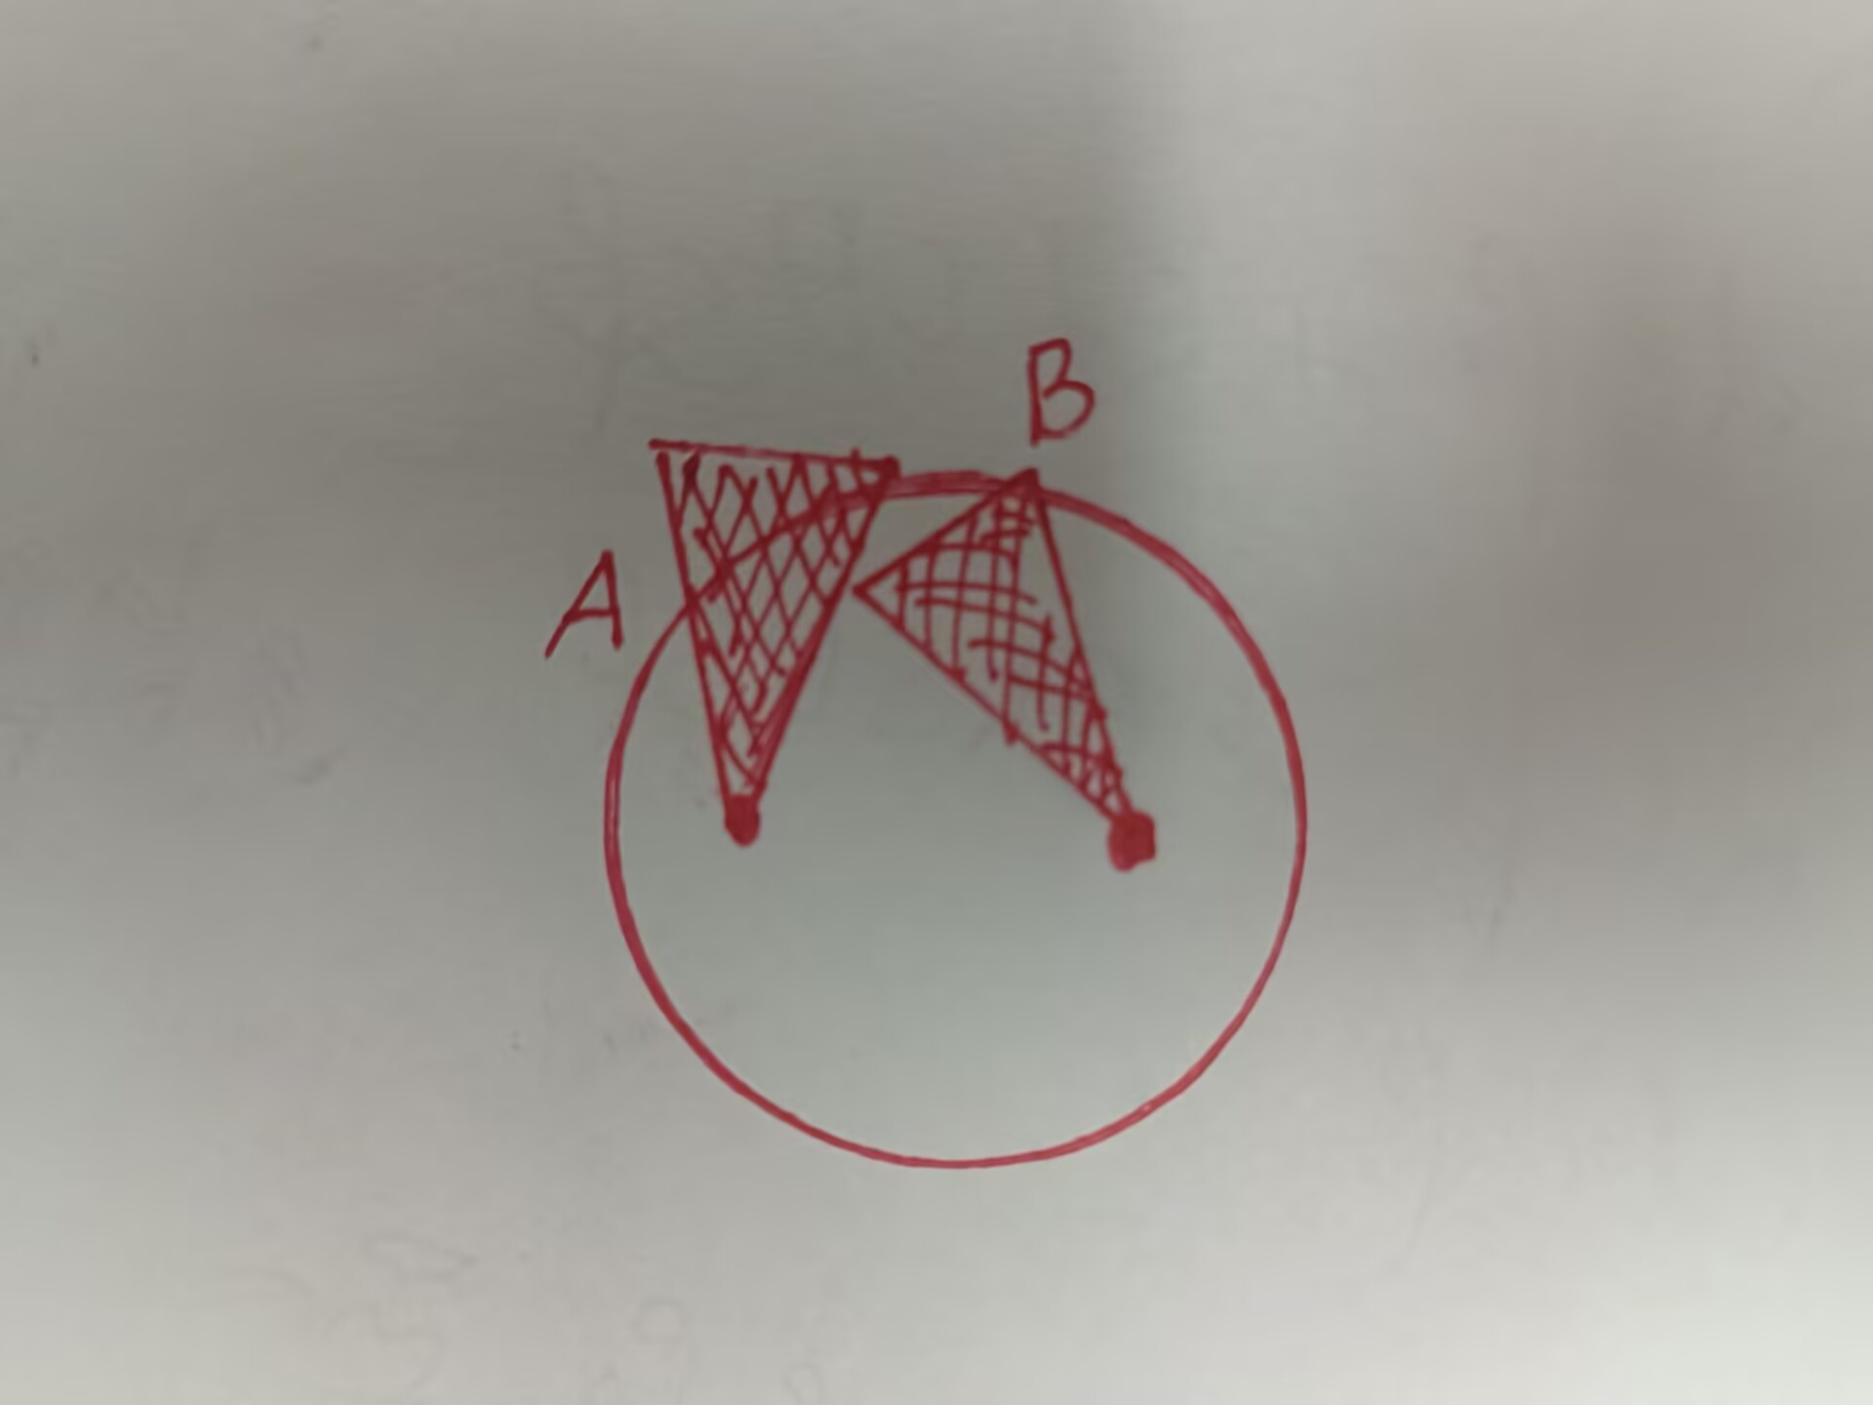
4 五轴Y[YP+YP]云台的控制
在比赛中，双枪很可能会遇到相互干涉的问题，这时候权重就起作用了
若两个发射机构均未锁到敌方
  各自在各自的半边内索敌即可
若有一个发射机构A锁到敌方
  记录A内腰的当前角度
  另一发射机构B不得在该范围内进行索敌
若两个发射机构均锁到敌方
  先挑选出锁定了权重大的敌方的发射机构A
  记录A内腰的当前角度
  另一发射机构不得在该范围内追踪敌方目标，必要时可丢弃目标切换到巡航模式

Slide 10
4 五轴Y[YP+YP]云台的控制
问题来了，如何界定另一发射机构B的范围呢（还是老样子，前x左y上z）
假设这里左侧是发射机构A，锁定敌方目标的优先级更高
显然，已知了A的右侧腰角度，结合A轴心点即可得知A内侧底边顶点的坐标
我们可以计算出这个顶点与发射机构B转轴连线
连线在坐标系下的方位角-发射机构顶角/2是发射机构B角度的最大限制值，不得超过该值
右侧同理（与配图无关）
已知了B的左侧腰角度，结合B轴心点即可得知B内侧底边顶点的坐标
我们可以计算出这个顶点与发射机构A转轴连线
连线在坐标系下的方位角+发射机构顶角/2就是发射机构A角度的最小限制值，不得超过该值

